Slide 1
自助收银项目-联想桥店
微晟科技（内部用）
2017年10月11日

Slide 2
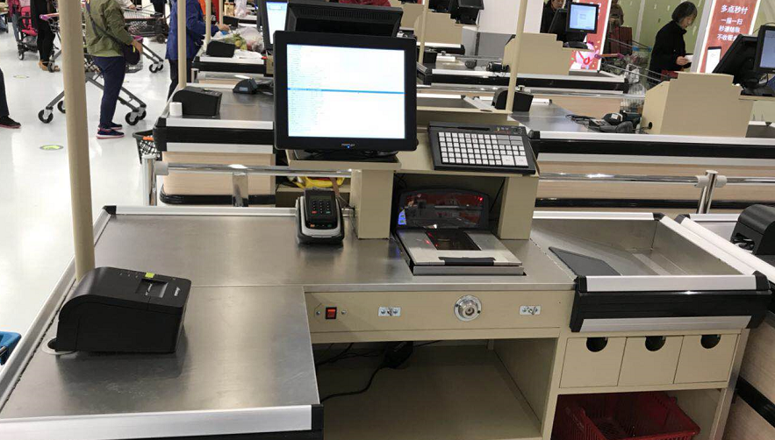
项目综述
联想桥店共有26条银线，平时常开12条，闲置14条的有效利用，定能很大提高店铺的收银效率。本次尝试改造4条。
目前的方案：
-改造银台布局，L型->I型
-变更POS系统的应用程序。收银员收银->自助收银
-视觉识别防损
此方案周期短、成本低、见效快，充分利用闲置资源，提升用户体验。

Slide 3
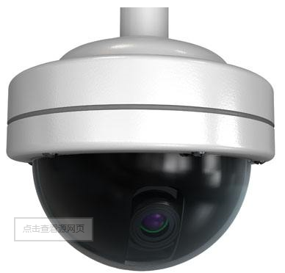
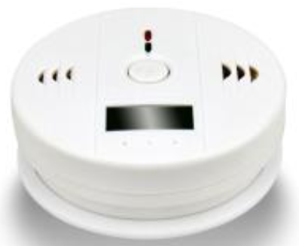
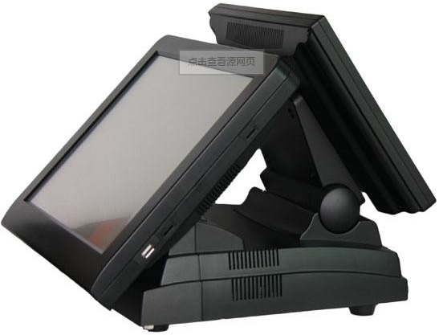
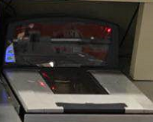

顾客自助收银示意图
漏扫发生时，通过蜂鸣器进行语音提示，顾客及时进行纠正漏扫行为。
防损员工作APP实时收到提示，对于每一个漏扫行为，及时核查，及时纠正。
视觉识别抽象动作模型，核查用户动作行为，防止漏扫造成损失。
扫码区
理货区
消磁区
简化收银台设备布局，仅保留扫码和现实触摸屏，简化顾客操作。

Slide 4
主要工作内容
模型调整
-适应银台布局调整：L型->I型
-顾客自助扫码
-同时支持收银员和顾客扫码两个场景。
报警装置
-准备4个蜂鸣报警器（如人声报警设备能在2周内调整完，这部分工作可以省略）
-准备人声报警设备
软件开发
基于物美的工作APP，增加防损板块可以大大缩减我们的软件开发时间。（长期来看，还是应该开发专用APP）
-银线POS系统对接
-与物美的人员/权限管理系统对接
-防损功能前端开发（针对防损员、领班、区域经理）
-防损功能后端开发
服务器准备
-图形处理（GPU）
-业务处理（普通）

Slide 5
工作内容排期
本期范围
 | 工作内容 | step1 | step2 | step3 | 备注
1 | 模型调整
1-1 | 银台布局变更，同时支持两种模式 | ☆
1-2 | 模型优化 |  | ☆ | ☆ | 降低误报率，提高准确率
2 | 报警装置
2-1 | 蜂鸣器报警 | ☆ |  |  | 2-2，两周内完成，可省略
2-2 | 人声报警 |  | ☆ |  | 最好能在step1完成。
3 | 服务器准备
3-1 | 视觉处理、后台处理服务器 | ☆ |  |  | 采购及安装部署
4 | 软件开发
4-1 | 银线POS对接 | ☆
4-2 | 防损APP开发
4-2-1 | 对接物美人员/权限管理 |  | ☆
4-2-2 | 防损功能前端开发（H5） |  | ☆
4-2-3 | 防损功能后端开发（Java） |  | ☆
4-2-4 | 独立APP开发 |  |  | ☆
5 | 安装部署
5-1 | 硬件安装调整 | ☆ |  |  | 调整摄像头、安装服务器、确认网络。
5-2 | 软件部署调试 | ☆

Slide 6
防损业务处置流程
防损业务管理的整体流程请参照此图。
手机处理的部分（黄色），非本次项目提供内容。服务提供时间会另行计划。
光报警不在本次项目范围内。
后台服务器
报警装置
防损员
防损经理（店）
区域经理
事件
发生
声音/光报警
防损事件处理过程
手机接收推送
现场处置
（银台）
记录处置结果
保存处置结果
防损工作查询
查询本店状况
（APP）
查询本区域状况
（APP）

Slide 7

防损业务结构图
开发周期另行计划
非本期内容，
防损员
互联网
防损经理（店）
物美R2服务器
路由器/防火墙
区域经理
LPS业务服务器
LPS图像处理服务器
WiFi-AP
・・・
银线1
银线2
银线3
银线4
银线n

Slide 8
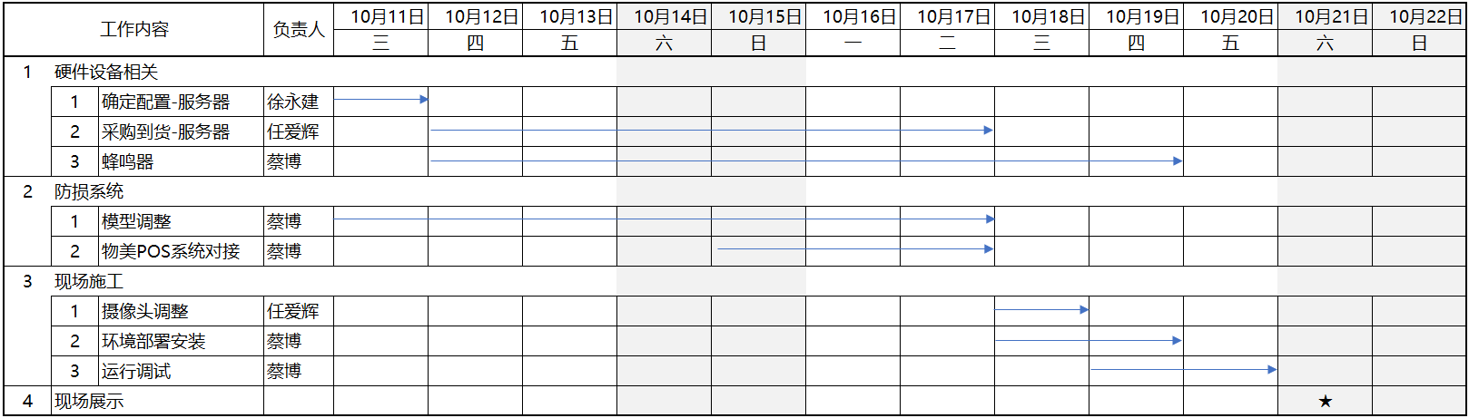
推进计划

Slide 9
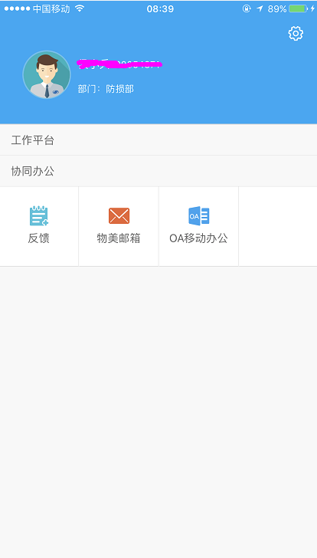
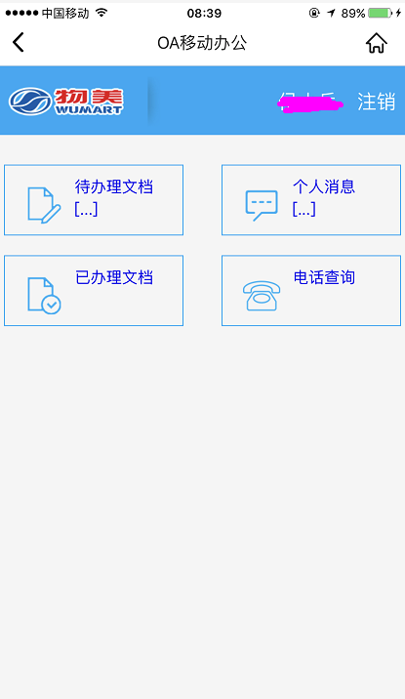
防损APP的主要功能
防损板块所在位置
防损板块内嵌入物美工作APP可以大大提高我们提供服务的速度。
对接物美工作APP的人员，权限管理体系。
针对防损部门的不同角色，提供相应的管理功能。
-防损员
-防损经理
-区域经理
防损

Slide 10
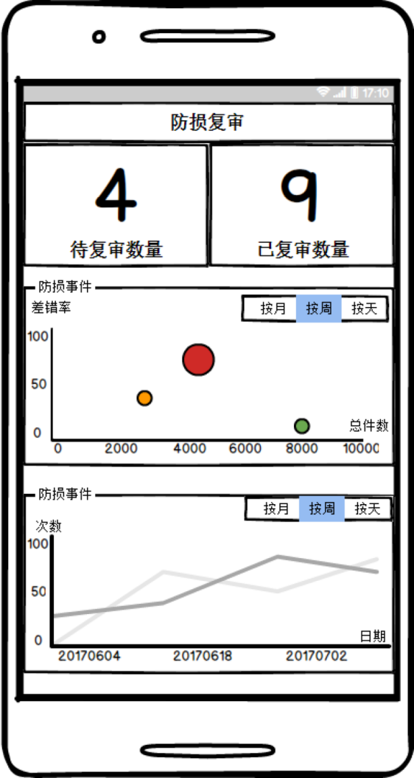
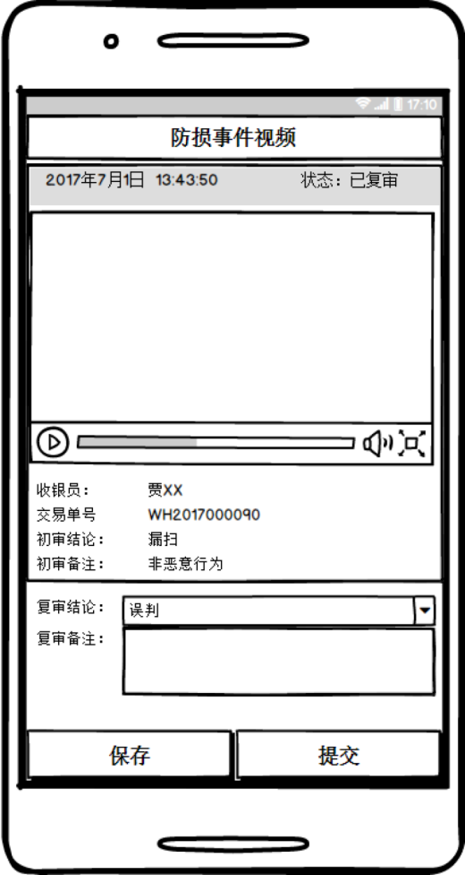
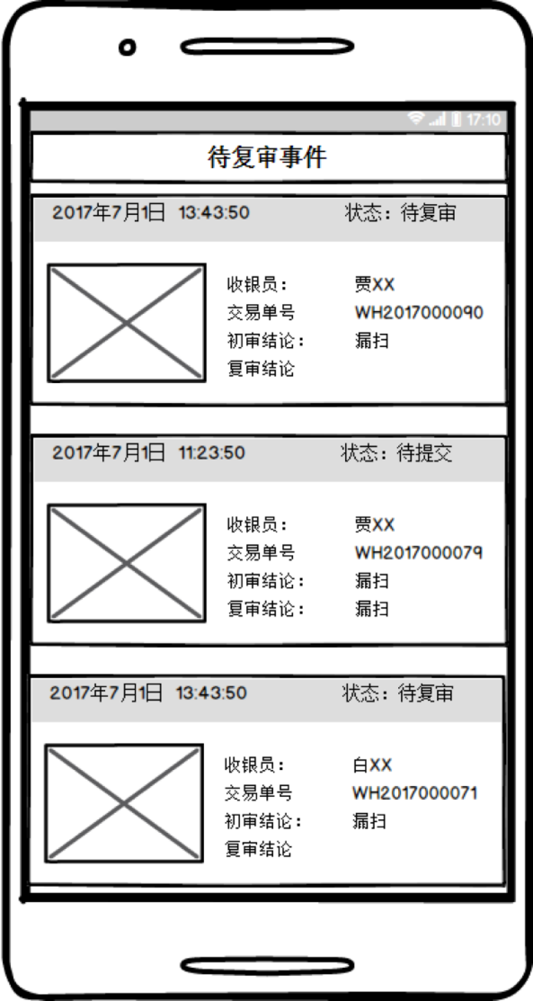
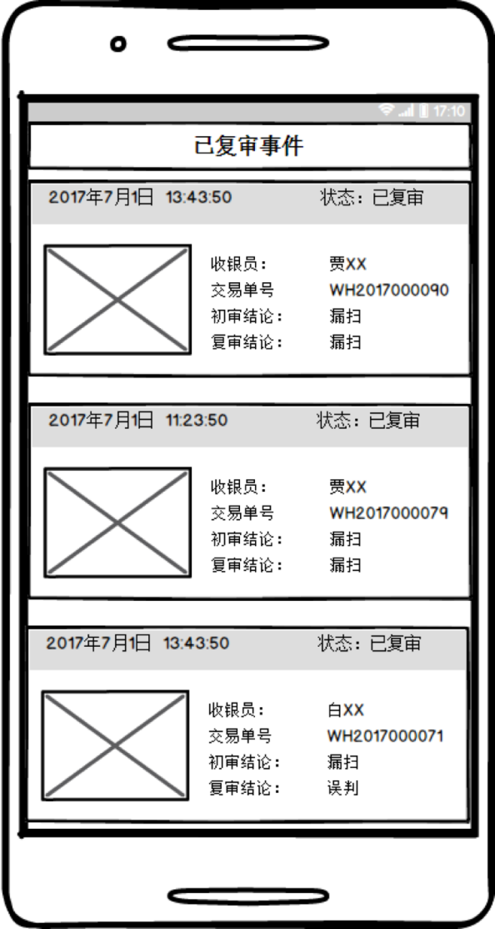
防损员的主要功能
概览本店防损事件
通过APP接收防损事件（最好切片照片）
针对每一事件进行处理，并提交处理结果（可暂存）
查看历史数据的统计和图表显示
查看门店内防损设备工作状态（正常、异常）____??????
关联款台查询

Slide 11
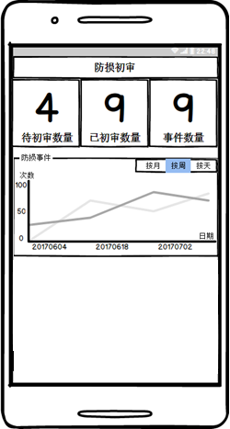
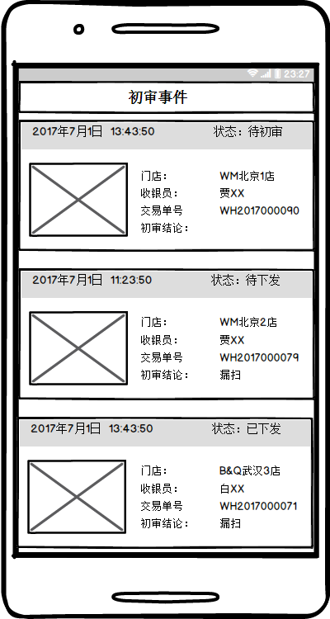
防损经理的主要功能
本店防损概览统计及图表展示（按处置结果、商品分类查看）
重点视频回放
处置结果的审查
防损员关联款台设定

Slide 12
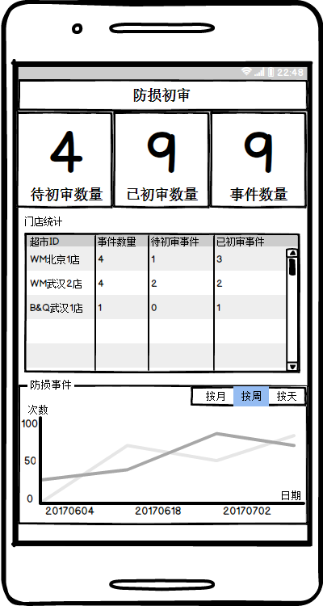
区域经理的主要功能
统揽本区域内所有门店的防损状况及图表展示
防损时间的多角度分析（数量，门店，发展趋势等）
防损事件（错误率）、收银效率等的统计
播放并查看防损事件视频

Slide 13
thanks

